Slide 1
«Развитие графомоторных навыков у детей дошкольного возраста»
Подготовила:
учитель-логопед Пахота А.Г.

Slide 3
Что же такое графомоторные навыки?
Графомоторный навык - это определенное положение и движения пишущей руки, которое позволяет: рисовать, раскрашивать, копировать простейшие узоры, соединять точки, правильно удерживать пишущий предмет.

Slide 4
Сформированность графомоторных навыков позволяет ребёнку должным образом овладеть письмом. Благодаря такой работе можно решить важные задачи:
1. Способствовать интеллектуальному развитию ребенка;
2. Подготовить к овладению навыком письма.

Slide 5
Влияние на навык письма в школе
Если не проводить работу в области графомоторной деятельности ещё в дошкольном возрасте, в школе это может перерасти в трудности освоения навыков письма, а именно:
в небрежный неразборчивый почерк;
быструю утомляемость руки;
слабую фиксацию рабочей строки.
Поэтому в дошкольном возрасте важно развивать механизмы, необходимые для овладения письмом, создать условия для накопления ребенком двигательного и практического опыта, развития навыков ручной умелости.

Slide 6
Формирование интереса к графическим упражнениям необходимо начинать в игровой форме. Задания нужно подбирать, так чтобы они позволяли каждому ребенку постепенно без перегрузки, с учетом индивидуальных особенностей подготовится к этому виду деятельности, ставя перед ребенком игровые и практические задачи.
При этом важно обратить внимание ребенка на то, что он уже многое умеет. Обращая внимание на его успехи в графической деятельности, педагог тем самым стимулирует интерес ребенка к письменным упражнениям.

Slide 7
Графомоторные навыки включают в себя:
1. Мелкую мускулатуру пальцев (контроль силы пальцев и быстроты их движений);
2. Зрительный анализ и синтез (определение правых и левых частей тела; ориентировка в пространстве по отношению к предметам; выполнение заданий с условиями по выбору необходимых направлений);
3. Рисование (штриховка, обвести по контуру, обводка; срисовывание геометрических фигур; зарисовка деталей, предметов; дорисовывание незаконченных рисунков; дорисовывание рисунков с недостающими деталями);
4. Графическую символику (умение рисовать узоры, а также изображать их с помощью символов).

Slide 8
Формирование графомоторных навыков ребенка осуществляется на протяжении четырех этапов.
Первый этап - развитие крупной и мелкой моторики.
Второй этап направлен на формирование пространственных представлений и речевого обозначения пространственных отношений.
Третий этап - направлен на развитие графомоторных навыков.
четвертый этап по развитию графомоторных навыков - изобразительно- графические способности.

Slide 9
При работе над развитием мелкой моторики пальцев рук мы рекомендуем выполнять следующие упражнения:
• пальчиковую гимнастику;
• массаж (самомассаж, массаж с помощью су-джок);
• лепить из пластилина или соленого теста;
• вырезать из бумаги фигуры разной сложности;
• составлять бусы, застегивать и растегивать пуговицы, кнопки, крючки и т. д. ;
• собирать пазлы, мозаику;
• конструировать из кубиков, а также лего;
• раскрашивать раскраски;
• игра с прищепками, с палочками Кюизенера и т.д.

Slide 10
Второй этап по формированию пространственных представлений и речевого обозначения пространственных отношений предусматривает:
1. ориентировку в собственном теле;
2. ориентировку в окружающем пространстве;
3. уточнение пространственного расположения предметов на плоскости.
На этом этапе можно использовать следующие упражнения:
• конструирование, выкладывание сериационных рядов;
• пальчиковые игры;
• штриховки;
• выкладывание букв и цифр из других предметов;
• работа с мелкими предметами;
• лепка;
• аппликация;
• рисование и т. д.

Slide 11
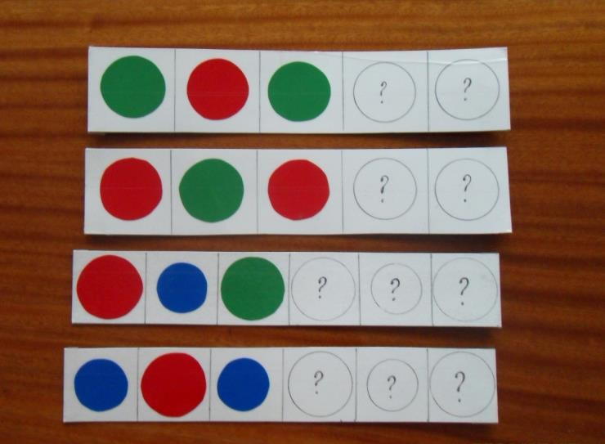
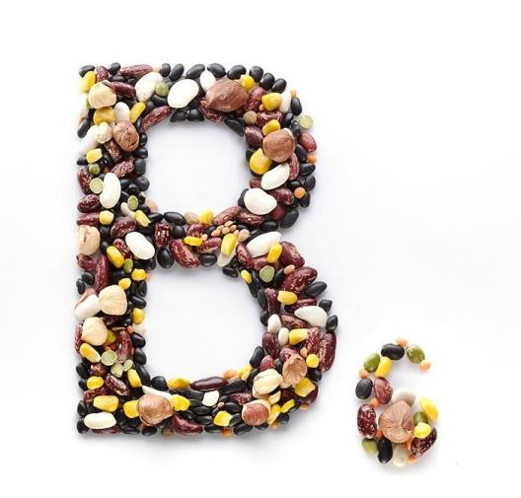
Пример сериационного ряда и выкладывания букв из природного материала

Slide 13
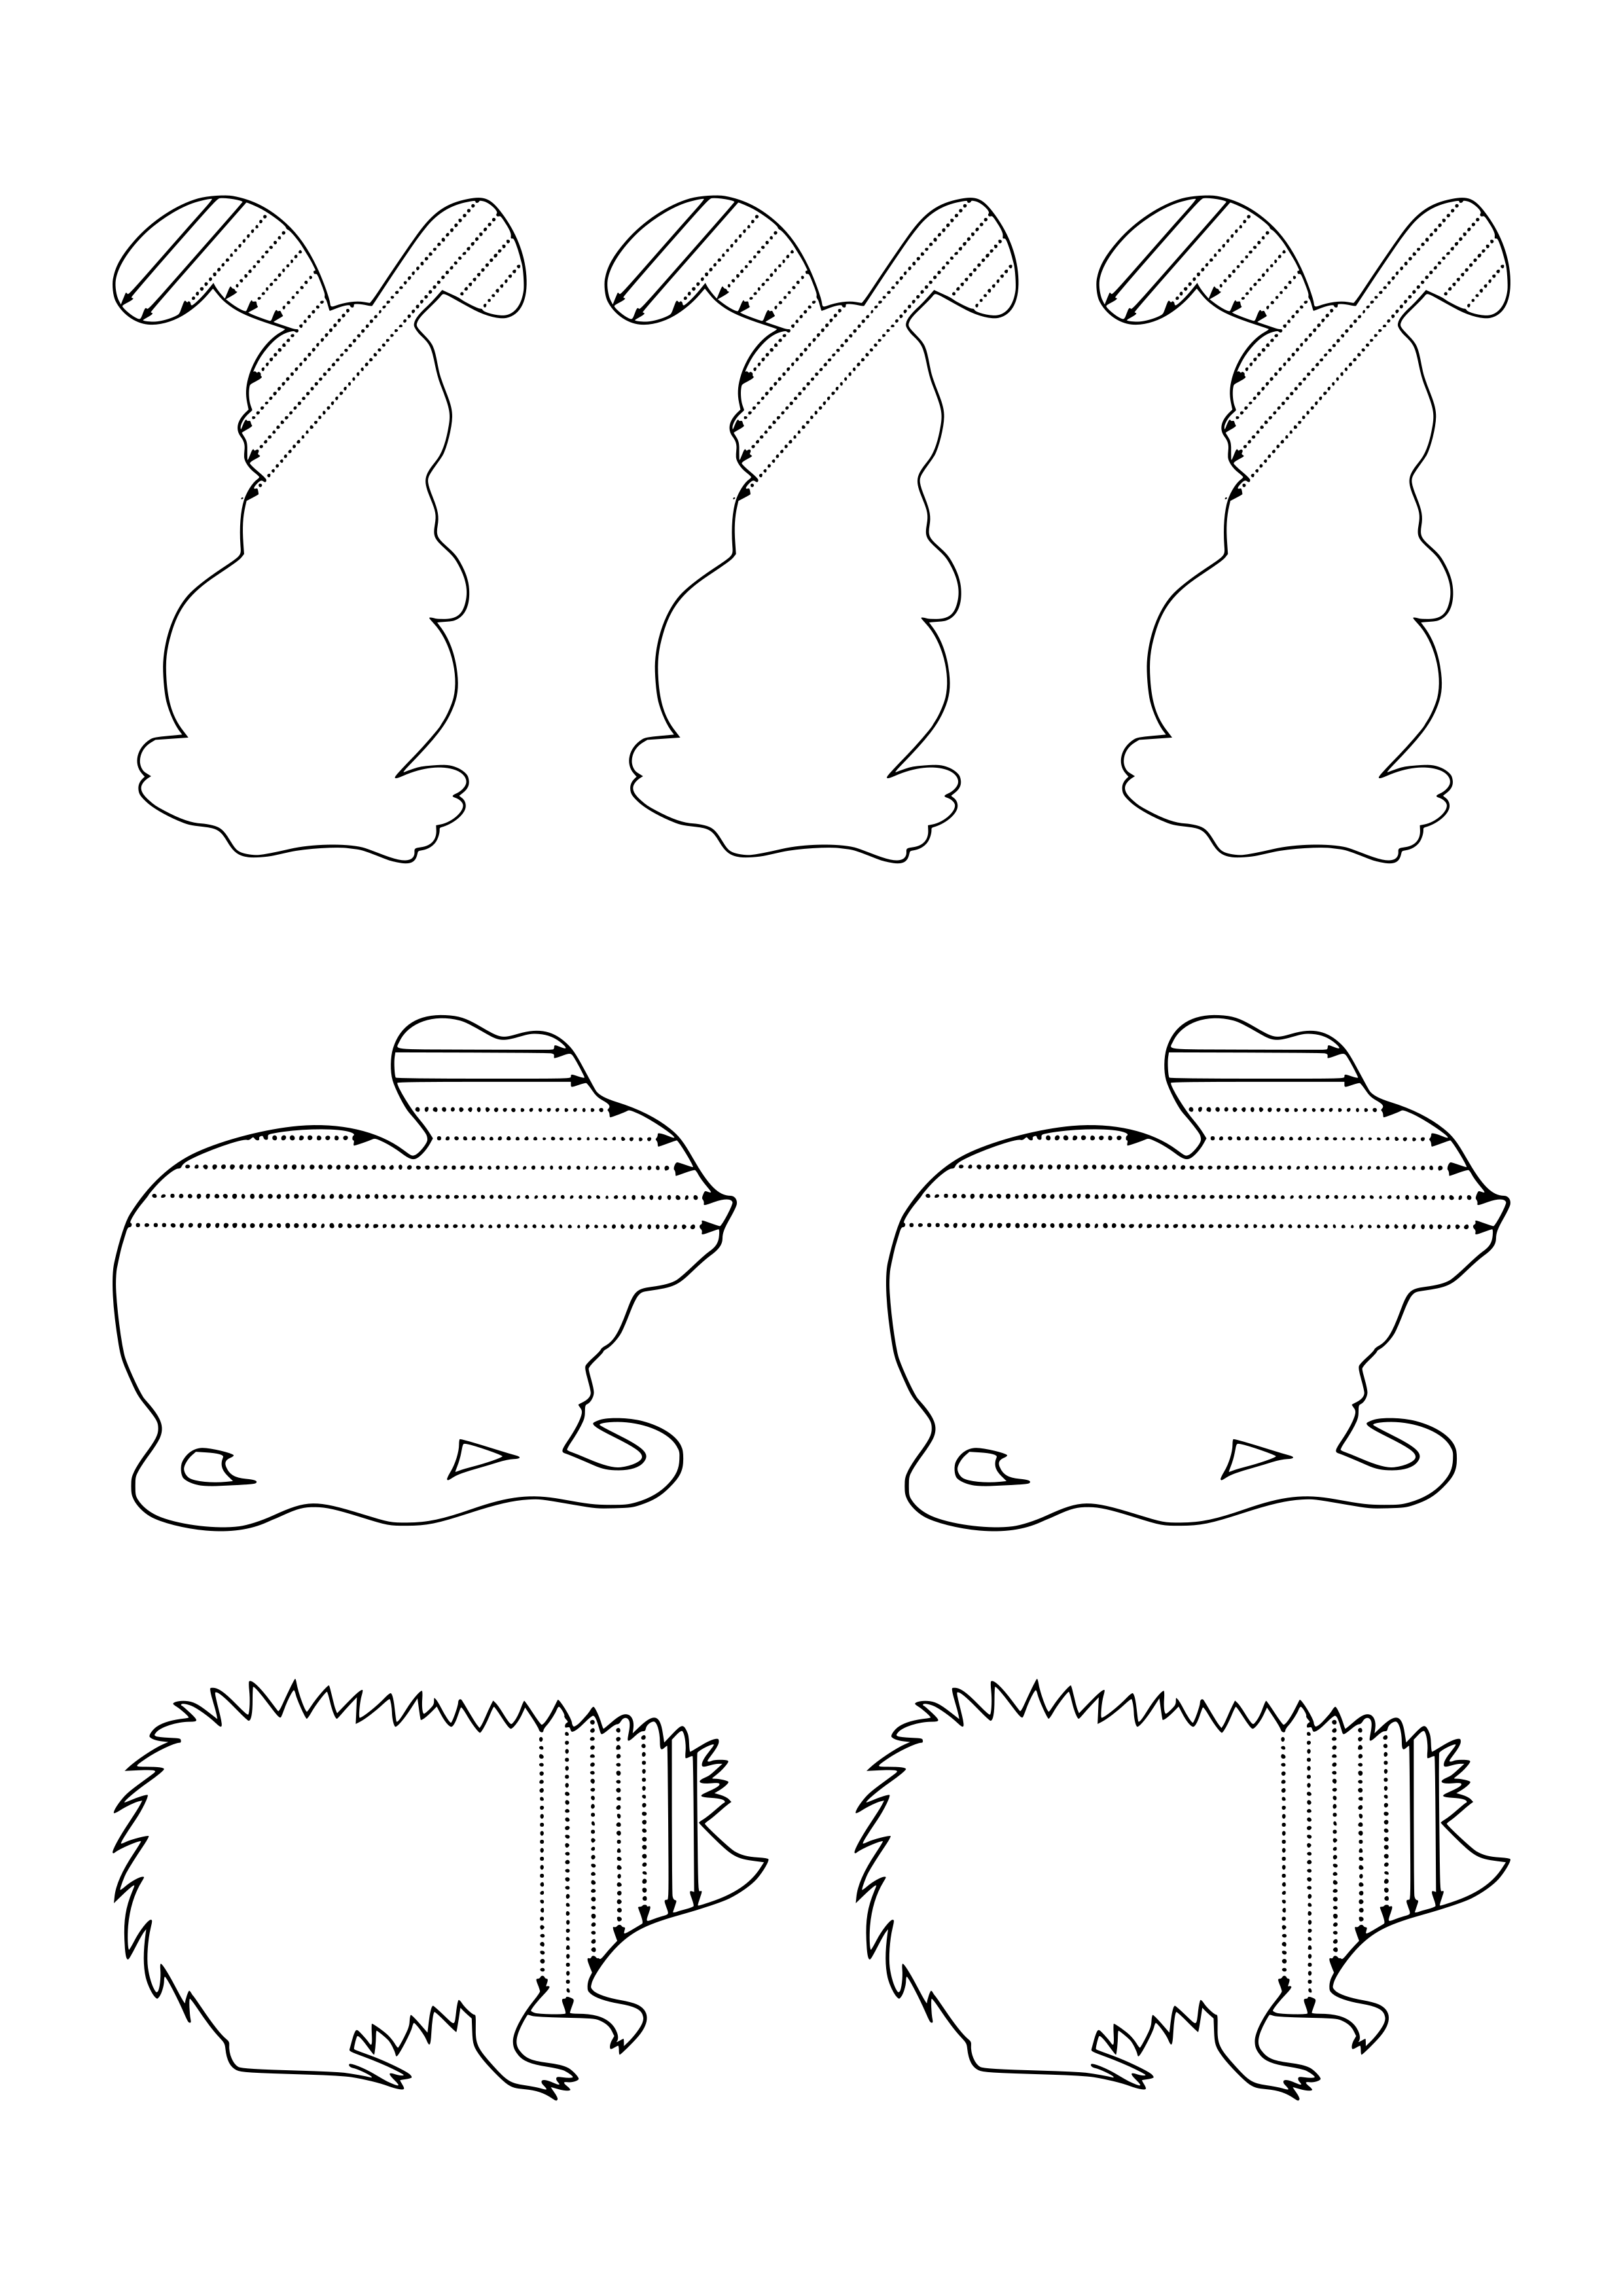
Примеры штрихования

Slide 14
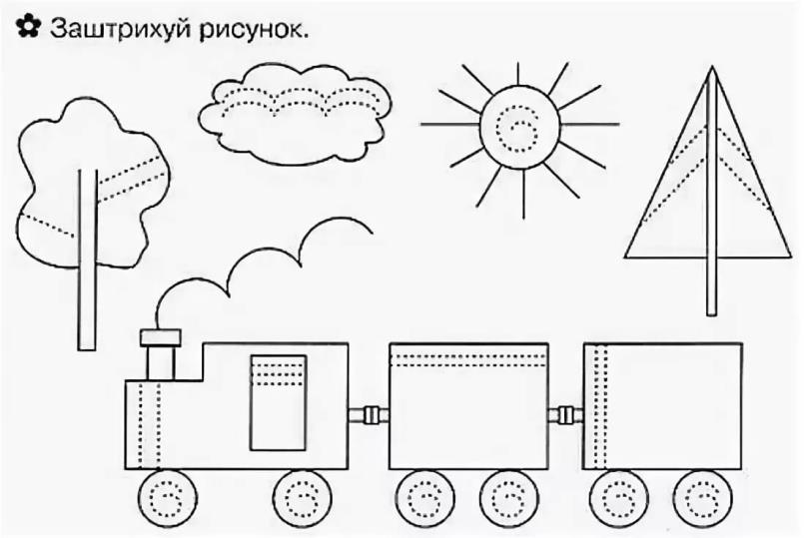
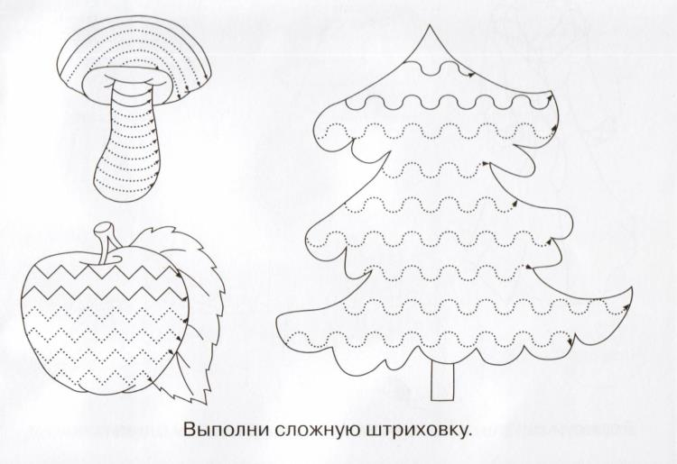

Slide 15
Пример дорисовывания второй половины предмета

Slide 16
Третий этап - развитие графомоторных навыков.
1. Развитие зрительного гнозиса:
• контурные изображения предметов
• перечеркнутые контурные изображения, наложенные друг на друга контурные изображения, и т. д.
• уточнение представлений о цвете, форме и величине.
• уточнение и расширение объема зрительной памяти.
2. Развитие зрительного анализа и синтеза;
3. Развитие зрительного восприятия и узнавания.

Slide 17
Примеры наложения контурных изображений предметов

Slide 18
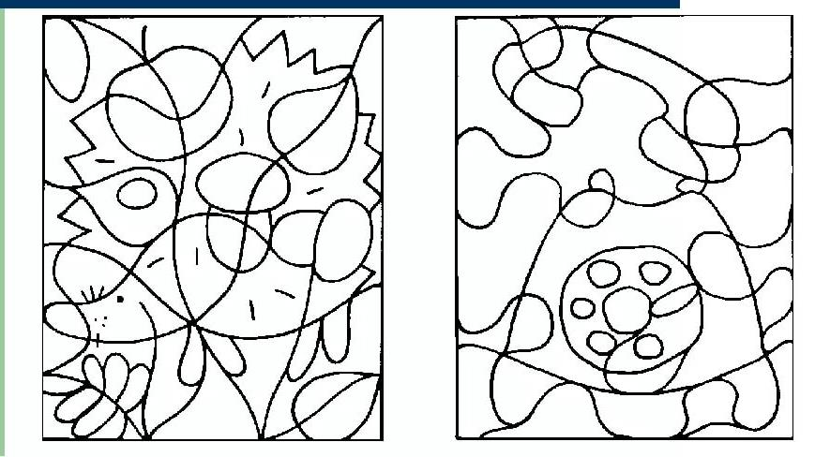
Пример перечеркнутого контурного изображения

Slide 19
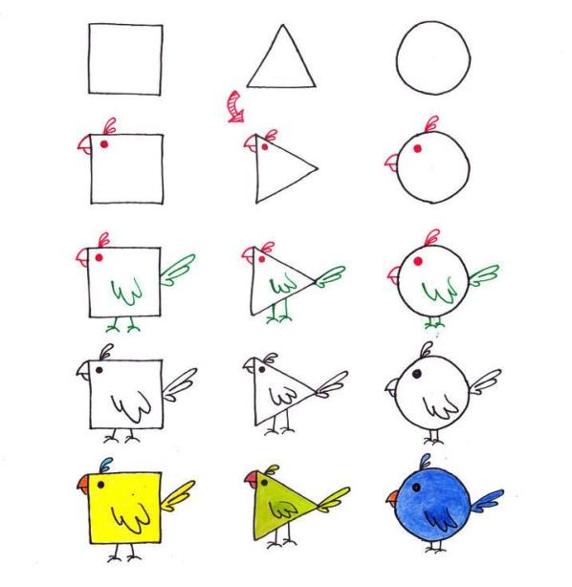
Примеры рисования из геометрической фигуры

Slide 20
Пример задания на расширение объема зрительной памяти

Slide 21
Примеры недорисованных предметов

Slide 22
Примеры зрительного анализа и синтеза

Slide 24
Пример узнавания и соотнесения контура с предметом

Slide 25
Четвертый этап – развитие графомоторных навыков - изобразительно- графические способности
Развитие графомоторных навыков.
• Знакомство с тетрадью и рабочей строкой.
• Вертикальные, горизонтальные, наклонные прямые линии и комбинации из них.
• Рисование узоров и орнаментов,
• Дуги, волнистые линии, круги, овалы.
• Рисование по клеткам предметов разной сложности.
Овладение графической символизацией
• Работа по формированию графического образа букв (графемы).
• Дифференциация букв, имеющих кинетическое сходство.

Slide 26
Примеры линий

Slide 27
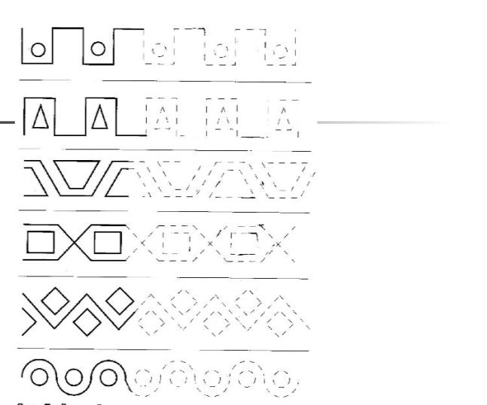
Пример орнаментов

Slide 28
Пример узоров

Slide 29
Пример рисования по клеточкам с раскрашиванием

Slide 30
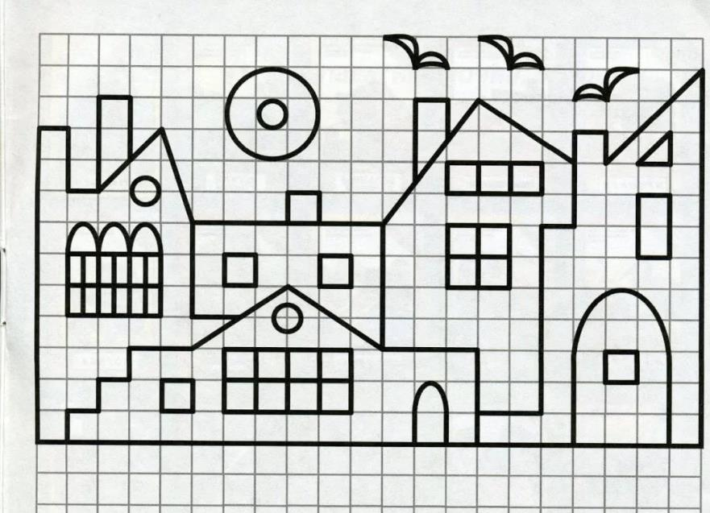
Примеры рисунков по клеточкам разной сложности

Slide 31
Пример графического диктанта

Slide 32
Пример формирования графического образа буквы

Slide 33
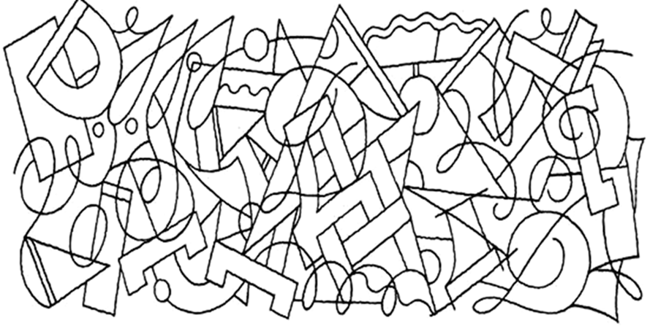
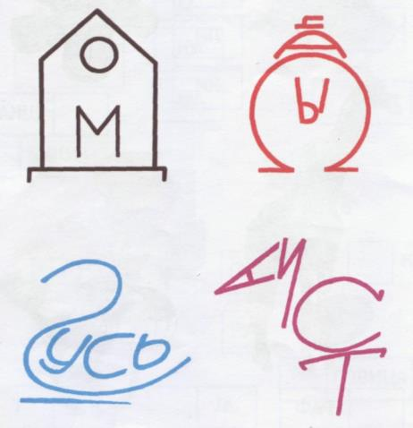

Slide 34
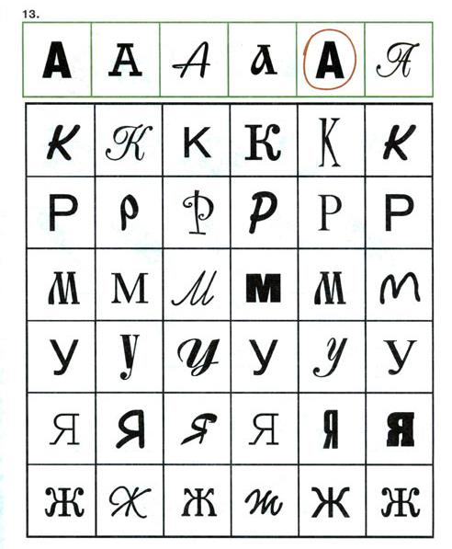

Slide 36
УЧИСЬ ПИСЬМУ
Ну-ка, М, дай руку А,
Ну-ка, МА, дай руку МА.
МА и МА, а вместе – МАМА.
Это я пишу сама.
Надо знать, как писать
Букву М и букву А.
Испишу я всю тетрадь:
М и А, МА и МА.
Тихо перышком скриплю,
Посмотри скорее, мама,
Вот как я тебя люблю!

Slide 37
Спасибо за внимание!

